Slide 1

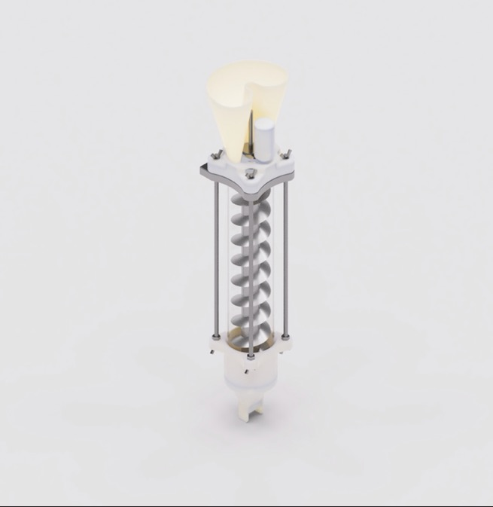
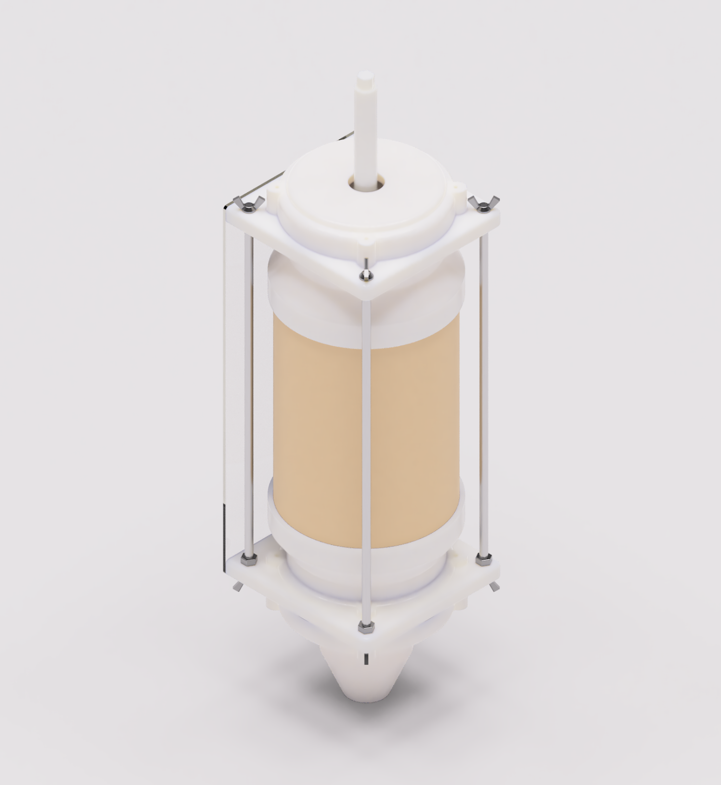
PTE Hallgatói Innovációs Díj 2022
3D Betonnyomtatófejek technológiai fejlesztése, ipari formatervezése és gyártása
Az építőipar kivitelezési és tervezési munkamódszerei az automatizálás és a digitalizálás területén, más fejlettebb iparágakhoz képest, igen nagy lemaradásban van. Építőipar jelenlegi helyzete miatt, a háromdimenziós beton nyomtatás alkalmazása és elterjesztése nem csupán, mint érdekesség, vagy attrakció az alkalmazható technológiák sorában, hanem reális megoldást jelent az iparággal szembeni kihívásokra. A 3D betonnyomtatás területén végzett tevékenységünk nagymértékben különbözik a korábban végzett munkáktól, mivel a tárgyi kutatás szerzője, a Fenntartható és Additiv Építési Technológiák Kutató-munkacsoport tagjaként, ténylegesen is részt vett a K+F munkában. Így az ismertetett kutatási eredmények, elsősorban a saját vizsgálatainkra alapoznak, és nem csak a világhálón közölteket dolgozza fel. A nyomtatási technológiához szükséges eszközök legyártása is része volt a fejlesztő munkának.
A formatervezett nyomtatófejek labori- és üzemi beton-nyomtatásra folyamatos kísérleti tapasztalatok visszacsatolásával fejlesztésük és gyártásuk kompetens agilis alapokon áll.
TRL szint
TRL4 – Első laboratóriumi előállítás, validáció.
Kapcsolat
Név: György Attila Sándor
Műszaki és Informatika Kar Mérnöki és Smart Technológiák Intézet
IV. évfolyam, építészmérnöki Bsc
E-mail cím: ledessenator@gmail.com
Telefonszám: +36 30 606 9620

